Slide 1
NHIỆT LIỆT CHÀO MỪNG CÁC EM ĐẾN VỚI
BÀI HỌC MỚI!

Slide 2

KHỞI ĐỘNG
Làm việc nhóm: Các nhóm vẽ sơ đồ tư duy hệ thống các kiến thức đã học ở chương IV vào giấy A0

Slide 3
Đặc điểm của bệnh
Một số bệnh phổ biến ở vật nuôi
Nguyên nhân gây bệnh
Biện pháp phòng, trị bệnh
PHÒNG, TRỊ BỆNH TRONG CHĂN NUÔI
Vai trò
Vai trò của phòng, trị bệnh cho vật nuôi
Biện pháp an toàn trong phòng, trị bệnh
Ứng dụng công nghệ sinh học trong phòng, trị bệnh cho vật nuôi
Sản xuất vaccine
Phát hiện tác nhân gây bệnh

Slide 4
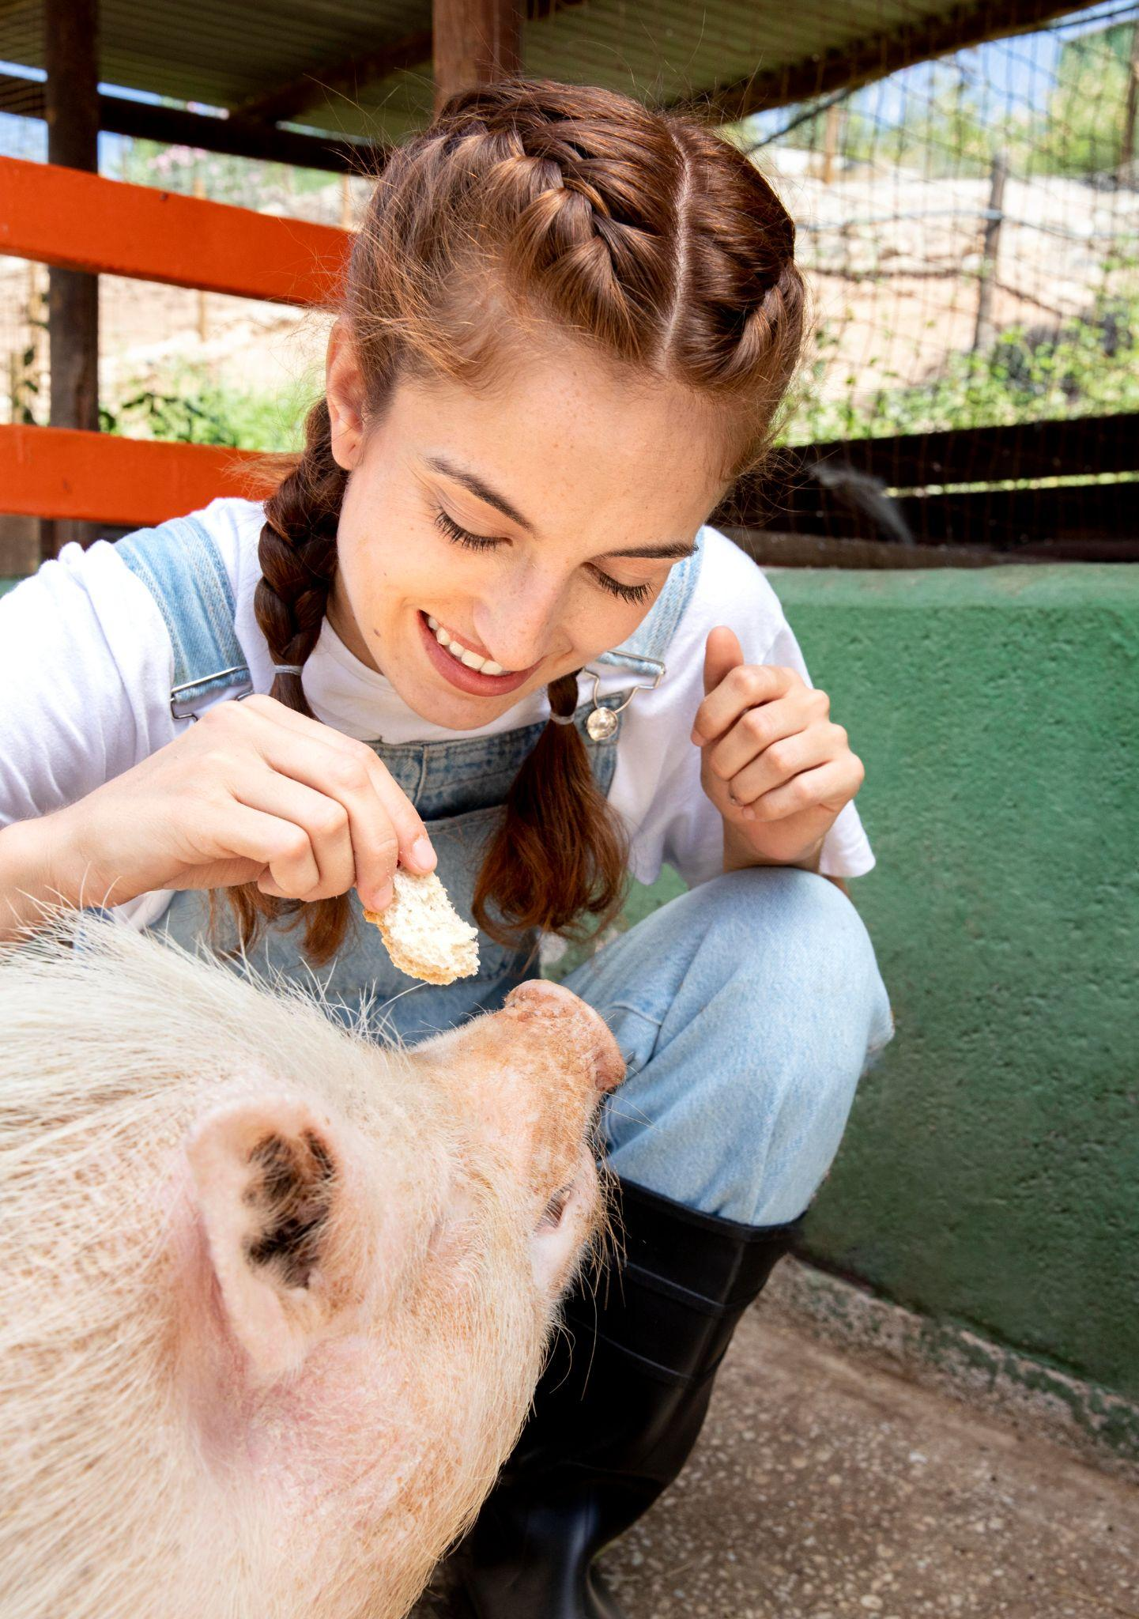
ÔN TẬP CHƯƠNG IV

Slide 5


NỘI DUNG BÀI HỌC
HOẠT ĐỘNG LUYỆN TẬP
HOẠT ĐỘNG VẬN DỤNG

Slide 6
01
HOẠT ĐỘNG LUYỆN TẬP

Slide 7
TRẢ LỜI CÂU HỎI
1. Trình bày khái niệm, vai trò của phòng, trị bệnh trong chăn nuôi.
2. Mô tả đặc điểm, nguyên nhân và biện pháp phòng, trị một số bệnh phổ biến ở gia cầm. Liên hệ với thực tiễn ở gia đình, địa phương em.
3. Mô tả đặc điểm, nêu nguyên nhân và biện pháp phòng, trị một số bệnh phổ biến ở lợn. Liên hệ với thực tiễn ở gia đình, địa phương em.
4. Mô tả đặc điểm, nêu nguyên nhân và biện pháp phòng, trị một số bệnh phổ biến ở trâu, bò. Liên hệ với thực tiễn ở gia đình, địa phương em.
5. Trình bày ứng dụng công nghệ sinh học phòng, trị bệnh cho vật nuôi.

Slide 8
Câu 1: Trình bày khái niệm, vai trò của phòng, trị bệnh trong chăn nuôi.
Khái niệm: Bệnh là trạng thái không bình thường của vật nuôi. Khi vật nuôi bị bệnh thường có các biểu hiện như buồn bã, chậm chạp, chán ăn hoặc bỏ ăn, ho,...
→ Ảnh hưởng xấu đến quá trình sinh trưởng, phát triển của vật nuôi, bệnh nặng có thể gây chết.
Vai trò:
Bảo vệ vật nuôi.
Nâng cao hiệu quả chăn nuôi.
Bảo vệ sức khỏe con người và môi trường.

Slide 9
Câu 2: Mô tả đặc điểm, nguyên nhân và biện pháp phòng, trị một số bệnh phổ biến ở gia cầm. Liên hệ với thực tiễn ở gia đình, địa phương em.
 | Đặc điểm | Nguyên nhân | Biện pháp phòng, trị bệnh
Bệnh Newcastle | Gây viêm, xuất huyết các cơ quan đường tiêu hóa và hô hấp. | Do Paramyxovirus thuộc họ Paramyxoviridae gây ra, có vật chất di truyền là RNA. | Phòng bệnh: - Khi dịch chưa xảy ra: Ngăn chặn nguồn bệnh bằng các biện pháp. Sát trùng dụng cụ, thiết bị chăn nuôi. Thực hiện kiểm dịch, cách li và tiêm vaccine đúng quy định.

Slide 10
 |  |  | - Khi có dịch: Tiêu hủy gia cầm bị bệnh và nghi nhiễm bệnh theo đúng quy định. Tiêm vaccine và cách li số gia cầm còn lại. Tẩy uế và tiêu độc chuồng trại. Không mang gia cầm bệnh và sản phẩm của chúng ra khỏi vùng dịch. Trị bệnh: Kịp thời báo cho thú y địa phương. Dùng thuốc trợ sức, tăng lực để tăng khả năng đề kháng khi gia cầm bị bệnh.

Slide 11
Bệnh cúm gia cầm | Sốt cao, có những biểu hiện bệnh lí ở hệ thống tiêu hóa, hô hấp, thần kinh và sinh sản. | Do virus cúm type A có vật chất di truyền là RNA, chủ yếu thuộc subtype H5N1 gây ra. | Phòng bệnh: Chuồng trại phải khô ráo, sạch sẽ, không để con vật quá nóng hoặc quá lạnh. Thực hiện chặt chẽ quy trình vệ sinh thú y trong chăn nuôi. Cung cấp thức ăn, nước uống đầy đủ, an toàn. Tiêm vaccine đúng quy định.

Slide 12
 |  |  | Trị bệnh: Kịp thời báo cho thú y địa phương. Cần phát hiện và điều trị sớm bằng kháng sinh và thuốc trợ lực, kèm theo điều kiện chăm sóc nuôi dưỡng tốt. Điều trị dự phòng cho đàn. Kháng sinh có thể dùng: Streptomycin, Tetracyclin, Neotesol theo hướng dẫn nhà sản xuất.

Slide 13
Câu 3: Mô tả đặc điểm, nguyên nhân và biện pháp phòng, trị một số bệnh phổ biến ở lợn. Liên hệ với thực tiễn ở gia đình, địa phương em.
 | Đặc điểm | Nguyên nhân | Biện pháp phòng, trị bệnh
Bệnh dịch tả lợn cổ điển | Virus có thể ra ngoài phân, nước tiểu, nước bọt. | Do virus dịch tả lợn có vật chất di truyền là RNA, thuộc họ Flaviviridae. | Giữ chuồng trại luôn khô thoáng, lưu thông khí, vệ sinh sát trùng định kì. Tiêm vaccine đầy đủ theo yêu cầu.

Slide 14
Bệnh tai xanh | Lợn ở tất cả các lứa tuổi đều cảm nhiễm, lợn con và lợn nái mang thai thường mẫn cảm hơn. Lây trực tiếp thông qua sự tiếp xúc giữa lợn ốm, lợn mang virus với lợn khỏe và lây gián tiếp qua nhân tố trung gian. | Do Arterivirus thuộc họ Arteriviridae có vật chất di truyền là RNA gây ra. | Phòng bệnh: Giữ chuồng trại luôn khô thoáng, lưu thông khí, vệ sinh sát trùng định kì, thực hiện tốt biện pháp chăn nuôi “cùng vào – cùng ra”. Tiêm vaccine đầy đủ.

Slide 15
 |  |  | Trị bệnh: Kịp thời báo lại tình hình cho thú y địa phương. Không được tắm cho lợn bị bệnh, sử dụng Sorbitol để giải độc gan, thận cho lợn. Có thể sử dụng thuốc kháng hạ sốt, thuốc kháng viêm và một số loại thuốc kháng sinh phổ kháng khuẩn rộng để điều trị.

Slide 16
Bệnh huyết trùng lợn | Vi khuẩn gây bệnh có sẵn trong niêm mạc mũi và hạch amidan của lợn. Bệnh lây từ gia súc bệnh sang gia súc khỏe qua đường không khí, tiếp xúc trực tiếp và qua thức ăn, nước uống. | Do vi khuẩn Gram âm tên là Pasteurella multocida gây ra. | Phòng bệnh: Bổ sung các sản phẩm có tác dụng tăng sức đề kháng cho lợn. Giữ chuồng trại luôn khô thoáng, lưu thông khí, vệ sinh sát trùng định kì, thực hiện tốt biện pháp “cùng vào – cùng ra”.

Slide 17
 |  |  | Tiêm phòng vaccine đầy đủ, nhắc lại 6 tháng/lần. Trị bệnh: Kịp thời báo cho thú y địa phương. Có thể dùng kháng sinh để điều trị.

Slide 18
Câu 4: Mô tả đặc điểm, nguyên nhân và biện pháp phòng, trị một số bệnh phổ biến ở trâu, bò. Liên hệ với thực tiễn ở gia đình, địa phương em.
 | Đặc điểm | Nguyên nhân | Biện pháp phòng, trị bệnh
Bệnh lở mồm, long móng | Sốt đột ngột, viêm mụn nước rồi lở loét ở miệng, vú, vùng móng chân; nước bọt chảy nhiều... | Do virus lở mồm, long móng có vật chất di truyền là RNA thuộc họ Picornaviridae gây ra. | Kiểm dịch ở biên giới, ngăn ngừa không để bệnh ở các nước khác lây lan vào nội địa.

Slide 19
Bệnh tụ huyết trùng | Gây tụ huyết từng mảng và xuất huyết ở một số vùng như niêm mạc mắt, mũi, miệng, da. | Do vi khuẩn Gram âm có tên là Pasteuralla multocida gây ra. | Tăng sức đề kháng cho trâu, bò. Luôn giữ chuồng trại, bãi chăn thả khô thoáng, lưu thông khí, thực hiện vệ sinh sát trùng định kì. Tiêm phòng vaccine đầy đủ theo quy định.

Slide 20
 |  |  | Kịp thời báo cho thú y địa phương khi phát hiện gia súc bị bệnh. Kết hợp với việc dùng kháng sinh, cần tiêm cho vật nuôi các thuốc trợ tim, trợ sức như long não, cafein, vitamin...

Slide 21
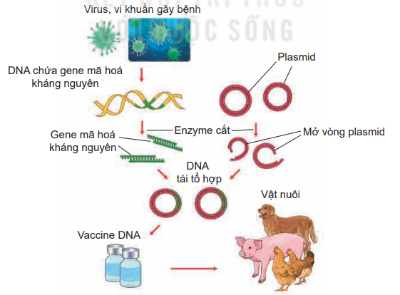
Câu 5: Trình bày ứng dụng công nghệ sinh học trong phòng, trị bệnh cho vật nuôi.
Ứng dụng công nghệ sinh học trong sản xuất vaccine DNA tái tổ hợp:
Quy trình sản xuất vaccine DNA tái tổ hợp:

Slide 22
Ưu điểm của vaccine DNA tái tổ hợp:
Tiết kiệm thời gian và đơn giản hơn
Có thể sản xuất quy mô lớn
Độ an toàn cao

Slide 23
Ứng dụng công nghệ sinh học trong phát hiện sớm virus gây bệnh ở vật nuôi.
Các bước phát hiện sớm virus gây bệnh ở vật nuôi nhờ ứng dụng công nghệ sinh học:
Mẫu bệnh phẩm.
Tách chiết RNA tổng số.
Tổng hợp cDNA từ RNA nhờ quá trình phiên mã ngược.
Khuếch đại cDNA bằng phản ứng PCR.
Điện di kiểm tra sản phẩm PCR.

Slide 24
02
HOẠT ĐỘNG
VẬN DỤNG

Slide 25
Chọn câu trả lời đúng cho các câu hỏi sau đây:
Câu 1: Khi bị bệnh, vật nuôi thường có những biểu hiện phổ biến nào sau đây?
Nhanh nhẹn, linh hoạt.
Bỏ ăn hoặc ăn ít.
Nhanh lớn, đẻ nhiều.
Thường xuyên đi lại.

Slide 26
Chọn câu trả lời đúng cho các câu hỏi sau đây:
Câu 2: Các bệnh có thể lây lan nhanh thành dịch, làm chết nhiều vật nuôi thường có nguyên nhân chính là:
do thời tiết không phù hợp.
do vi khuẩn và virus.
do thức ăn không đảm bảo vệ sinh.
do chuồng trại không phù hợp.

Slide 27
Chọn câu trả lời đúng cho các câu hỏi sau đây:
Câu 3: Đâu không phải biểu hiện đặc trưng của bệnh tụ huyết trùng trâu bò?
Thời gian ủ bệnh từ 10 đến 30 ngày
Con vật mệt mỏi, khó thở, sốt cao 41 – 42 °C, đi lại khó khăn
Niêm mạc mắt, mũi đỏ sẫm; chảy nước mắt, nước mũi
Ban đầu bị táo bón, sau đó tiêu chảy phân lẫn máu và dịch nhầy

Slide 28
Chọn câu trả lời đúng cho các câu hỏi sau đây:
Câu 4: Kháng sinh được sản xuất từ vi sinh vật không bao gồm:
A. Vi khuẩn
B. Tế bào hạt nhân
C. Xạ khuẩn
D. Nấm mốc

Slide 29
Chọn câu trả lời đúng cho các câu hỏi sau đây:
Câu 5: Ý nào sau đây không là công nghệ mới ứng dụng trong sản xuất vaccine?
công nghệ vaccine tái tổ hợp
kĩ thuật tạo giống virus trao đổi gene
sử dụng virus vector
công nghệ baculovirus

Slide 30
HƯỚNG DẪN VỀ NHÀ
Ôn lại kiến thức đã học.
Đọc và tìm hiểu trước nội dung Bài 16: Chuồng nuôi và biện pháp vệ sinh trong chăn nuôi.

Slide 31
CẢM ƠN CÁC EM ĐÃ LẮNG NGHE,
HẸN GẶP LẠI!

